Slide 1
暑期项目答辩
笔记分享协作平台 —— TeamNote
答辩人：秦佳锐、郑宇宸、吕旭晖
组号：B5

Slide 2
01
产品定位和价值
目录
02
产品设计
03
关键技术
CONTENTS
04
产品特色
05
经验教训

Slide 3
01
产品定位和价值

Slide 4
01 产品定位和价值
01
背景
02
意义
有许多同学都喜欢记笔记并愿意分享给别人，但是现在缺乏这类产品， TeamNote能够向大家提供一个分享和协作编辑笔记的平台
我们的平台有助于一个以笔记（包括但不限于课程笔记、学习经验、生活tips等）分享协作为主题的社区的形成
Notes:
背景：在我们的生活中，有不少同学喜欢用笔记记录自己的生活和学习，也有很多的同学希望能够和其他同学分享自己的学习笔记，生活tips，学习经验等等，但是现在并没有一个平台能够给大家提供开放式的大范围的分享笔记、协作笔记的服务，我们希望我们的应用——TeamNote能够作为一个平台向大家提供这样的服务。
（说一下协作笔记）
意义：我们的平台方便用户分享自己的笔记，方便用户协作编辑笔记。为用户提供好的markdown笔记编辑服务和笔记的分享协作服务。有助于一个以笔记（包括但不限于课程笔记、学习经验、生活tips等）分享协作为主题的社区的形成。

Slide 5
01 产品定位和价值
03
用户画像
04
市场前景
一群热爱用笔记记录生活、记录学习的人；一群愿意与别人分享自己的智慧成果并得到认可的人；一群愿意借鉴别人的优秀成果，并且希望自己能够为优质内容的形成添砖加瓦的人
我们的平台通过各种手段（点赞、关注、打赏）激励用户创造优质的内容。有许多人表示愿意把自己以前的笔记分享出来，市场前景和应用场景比较广阔。
Notes:
应用与市场前景：
我们的平台将解决符合上面用户画像的用户的需求（主要是学生），提供一个平台，用户在这个开放式的平台上可以自由地分享自己想要分享的各种笔记，可以对别人的笔记提出意见建议修改，可以和几个同学一起协作创造优秀的笔记，可以浏览和搜索自己喜欢的笔记……
经过对同学的采访了解，大家普遍对这个平台很有兴趣，并且很多学霸表示自己愿意在平台上分享自己的笔记和经验。
我们的产品通过对贡献者的激励（点赞，follow，勋章荣誉、打赏等方式）吸引更多的人创造更好的内容，而优质的内容将会吸引更多用户来到我们的平台

Slide 6
02
产品设计

Slide 7
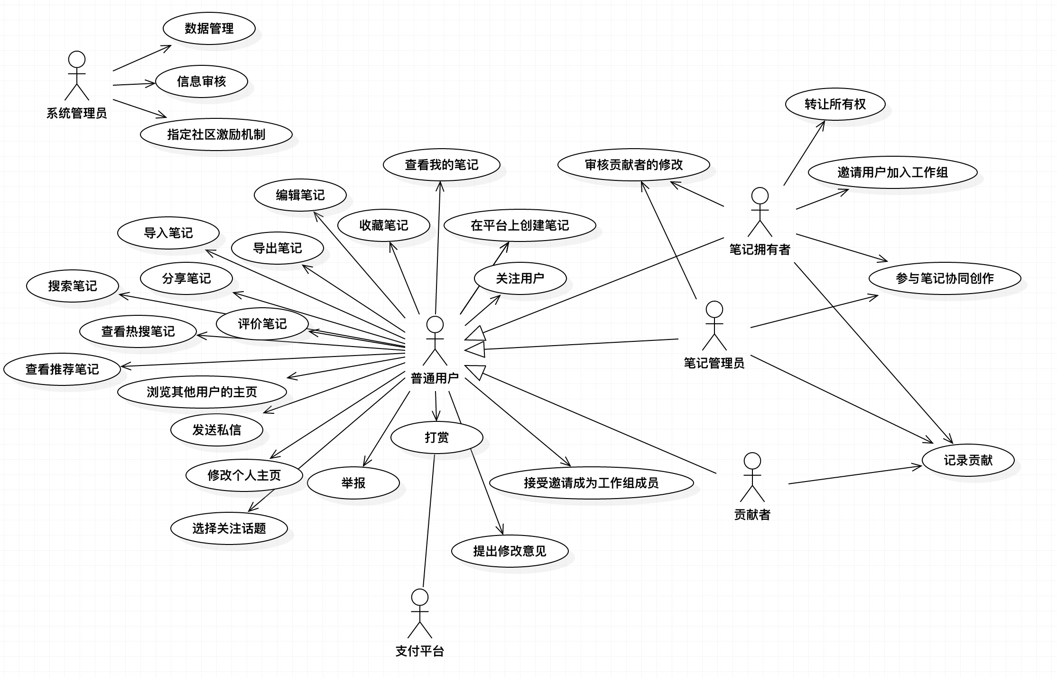
02 产品设计
01
笔记本管理组
对笔记本拥有管理权限：对笔记内容进行编辑、版本控制、邀请工作组成员
读者
02
对笔记内容有读权限和建议权限
系统管理员
对后台数据进行管理、对被举报的内容进行审核等
Notes:
这是我们的用例图，展示了主要的功能。
概括来讲，我们的用户主要分为三种角色：包括笔记本的管理组、普通用户、和管理员。其中每一位用户都可能既是某本笔记本的管理者又是别人笔记的读者。作为笔记管理组，用户可以编辑笔记的内容，控制笔记的版本，邀请其他人加入工作组一起完成笔记。作为读者可以阅读别人的笔记并且向笔记本的管理者提供意见，这个意见会在原来的文本上直接修改。这个意见会被管理者看到，管理者可以将这个意见版本加入到历史记录的版本中去，从而提出建议的人会成为合作者

Slide 8
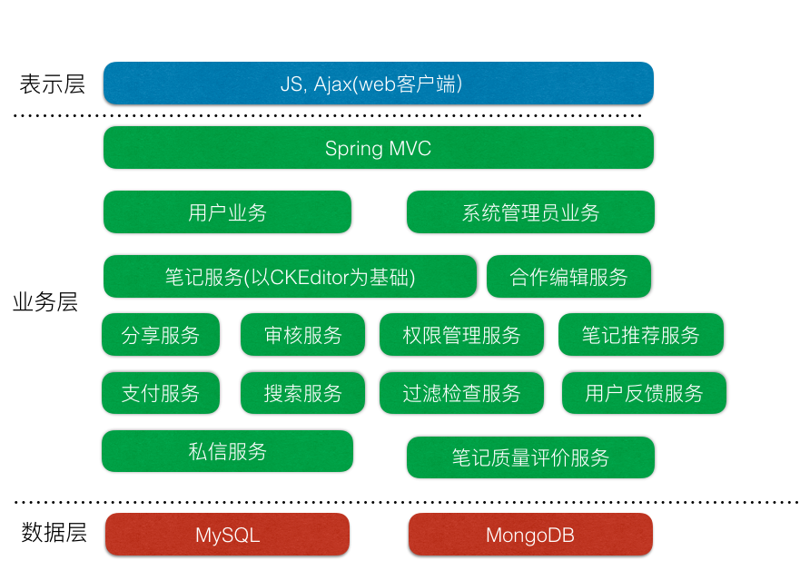
02 产品设计
01
表示层
web前端，通过Ajax与后端进行通信
业务层
Java后台，前后端通信API满足RESTful的要求。
编辑器用户友好，底层转换为html文档存储。
支持多人同时编辑，每个人的编辑版本都将作为一个历史版本被存在数据库中，需要手动merge
02
数据层
MySQL + MongoDB
Notes:
前段是。。
数据层是MySQL，里面存的主要是用户的基本信息比如密码，身份权限等，另外会保存用户和笔记本之间的关系，是拥有者，还是合作者。
MongoDB主要保存了其他各种信息，笔记内容的存储形式是html的text，笔记中图片是以文件型数据的形式存储
业务层里面主要是一些我们系统的服务，前后端通信的API满足RESTful的风格。
其中笔记服务，我们通过了开源的CKEditor，在它的基础上修改了一部分代码，让它更加简洁适用于笔记场景，合作编辑服务我们使用websocket实现了同一个工作组里的人的即时通讯，多人同时编辑的实现是将多人不同的编辑内容存为不同的版本，放在数据库里，可以看到，merge是只能手动来merge，做不到git自动merge标记冲突点。
这里这个支付服务因为支付宝的。。。

Slide 9
03
关键技术

Slide 10
03 关键技术
Vue + Bootstrap
Spring 全家桶
Hibernate
Web Socket
前端JS框架采用vue、CSS框架使用Bootstrap
使用Spring MVC做MVC的分离、使用Spring IoC做依赖注入、使用Spring Security做身份验证、使用Spring Mongo data source做MongoDB的ORM
使用Hibernate做MySQL的ORM
同一工作组内的即时通讯使用web socket实现

Slide 11
04
产品特色

Slide 12
04 产品特色
01
使用门槛
02
社区属性
03
协作功能
相比Github，使用门槛更低，不需要对版本控制有太多的概念。上手比较容易
与常见的笔记软件如微软的OneNote等相比，TeamNote有更强的社区属性，便于用户分享。常见笔记软件相比较而言更为封闭
针对工作组协作编辑笔记做了特别的设计，方便共同完成笔记
Notes:
使用门槛低于GitHub，不需要有繁杂的版本控制的线，都在同一条历史提交记录的线上，上手比较容易。
社区属性，是相比于其他专门做笔记的工具类App最大的特色，记笔记的应用相对而言比较封闭，即使是分享也是在很小范围的，我们希望自己的产品是能够在比较大的范围上分享笔记
最后是我们的协作功能，让用户有一个web平台使用键盘来协作编辑笔记

Slide 13
05
经验教训

Slide 14
05 总结回顾
学习技术
估计困难
工作方法
在动手之前应该先耐心地学习相关技术，多看官方文档。不要急于求成，没有好好看文档就上手
在项目设计的时候对困难的估计不足，曾经以为有时间把iOS客户端也做出来，但是实际上对困难估计不足，导致后期放弃iOS的计划
熟悉了git的工作流程，后期形成了比较固定的协作套路。前期对数据库的设计存在很多不合理的地方导致后期经常修改数据库设计

Slide 15
THANK YOU!

